Slide 1
МЕДИЦИНСКИ УНИВЕРСИТЕТ – ПЛЕВЕН
ФАКУЛТЕТ „МЕДИЦИНА“
ЦЕНТЪР ЗА ДИСТАНЦИОННО ОБУЧЕНИЕ
Лекция №6
АЛЕРГИЧНА УРТИКАРИЯ. АНГИОЕДЕМ.
НАСЛЕДСТВЕН АНГИОЕДЕМ
Доц. Л. Терзиев, д.м
Доц. В. Цветкова- Вичева, д.м
Notes:
1

Slide 2
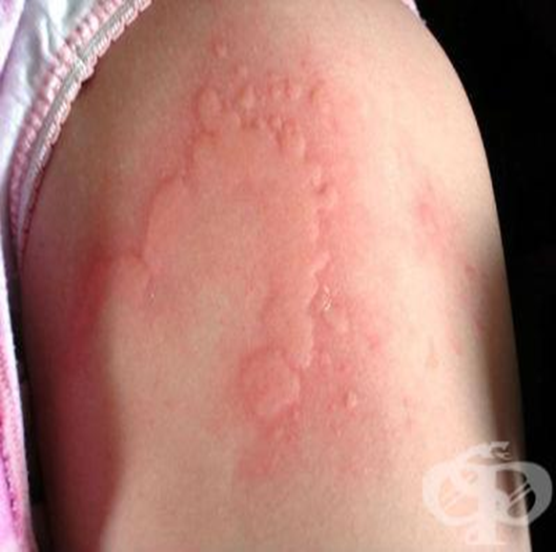
Определение.
Уртикарията е алергична кожна реакция, която се манифестира със следната клинична триада- еритем,централен оток и сърбеж, възникващи вследствие на патологични промени в горните слоеве на дермата. Оплакванията са с преходен характер- до 24 часа

Slide 3
Определение.
Ангиоедема е внезапен оток на дълбоките слоеве на кожата – дермата, подкожната тъкан, лигавица и submucosal тъкани. При голям брой от пациентите се наблюдават клинични прояви и на уртикария и на ангиоедем. Оплакванията са с по-голяма продължителност – до 72 часа.
И уртикарията, и ангиоедемът могат да бъдат самостоятелни нозологични единици, но могат да са и част от проявите на хранителна, медикаментозна, инсект алергия, анафилактичен шок.

Slide 4
Хистологична характеристика
Уртикария:
Оток в областта на горната и средна дерма, дилатация на посткапилярни венули и лимфни съдове в зоните, повишена експресия на адхезионни ендотелни молекули с периваскуларни инфилтрати от неутрофили и/или еозинофили, макрофаги и Т-хелперни лимфоцити.
Ангиоедем:
Същата хистологична характеристика, с разликата , че промените са в долните участъци на дермата и хиподермата.
Основен медиатор е хистаминът, отделян от мастоцитите

Slide 5
Класификация
Спонтанна уртикария- остра, симптомите са с продължителност под 6 седмици и хронична- продължителност повече от 6 седмици
Физикална уртикария/ангиоедем : студово контактна уртикария, уртикария от забавен тип при натиск, контактна уртикария от топлина, дермографична уртикария, вибрационна уртикария/ангиоедем
други заболявания с уртикария- аквагенна уртикария, холинергична уртикария, контактна уртикария, породена от физически усилия уртикария/ангиоедем

Slide 6
Заболявания свързани, с уртикарията по исторически причини и симптоми, включващи уртикария/ангиоедем
Заболявания
- уртикария пигментоза
- уртикария васкулит
фамилна студова уртикария
наследствен ангиоедем
Синдроми асоциирани с уртикарията
- Muckle-Wells
- Schnitzler
- Gleich
- Well

Slide 7
Механизми
Имунологични механизми- реакции на свръхчувствителност.
Неалергични реакции на непоносимост към храни, автоантитела с/у IgE рецептори, хронични персистиращи инфекции/хеликобактер пилори/, опаразитяване, зъбни и УНГ инфекции, нарушения в метаболизма на арахидоновата к-на, АСЕ-инхибитори, ензимни нарушение и др.
/честотата на установяваните инфекции и опаразитяване варира в различните цитирани групи пациенти/

Slide 8
Клинично протичане
Уртикария
Освен триадата еритем, централен оток и сърбеж е важна и клиничната активност на уртикарията. Предлага се следната клинична скала за уртикария:
уртики сърбеж
0 липсва липсват
лек<20 уртики/24часа лек
Умерени/21-50 уртики/24часа / умерен
Интензивни /50>уртики/24часа / интензивен

Slide 9
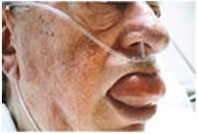
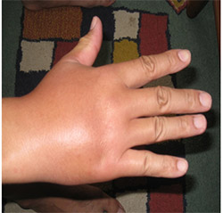
Ангиоедем
Основните клинични характерисдтики са изразен оток, който е по-скоро болезнен от колкото сърбящ, често засягащ лигавиците със съответната клинична изява. Продължителността на симптомите е до 72 часа.

Slide 10
Въпросник
Начало на поява на заболяването
Честота и продължителност на уртиките
Денонощна променливост
Форма, размер и разпространение
Наличие на ангиоедем
Фамилна анамнеза
Наличие на свързани с лезиите симптоми
Анамнеза за алергии, инфекции, вътрешни заболявания или др. причини
Провокиране от физически агенти или физическо усилие
Употреба на лекарства
Храни
Тютюнопушене
Естество на работа
Хоби
Поява, свързана с уикенд, отпуски или пътувания зад граница
Импланти
Р-ции към ужилване на насекоми
Връзка с менструационния цикъл
Отговор на терапия
Стрес
Качество на живота свързано с уртикарията

Slide 11
Препоръчвани диагностични тестове при най-честите видове уртикария
-Спонтанна остра уртикария-няма
-Спонтанна хронична уртикария-диф. кръвна картиня, СУЕ, изключване на подозиран медикамент, тест за инфекциозни заболявания, тип 1 алергия, автоантитела, тиреоидни хормони, физикални тестове, диета без псевдоалергени за 3 седмици, биопсия.

Slide 12
Физикална уртикария:
- Студова контактна уртикария–студов провокационен тест, диф. кръвна картиня, СУЕ, криопротеини
Уртикария от забавен тип при натиск- пресионен тест/0.2-1.5 кг/см2 за 10 и 20 мин./
Топлинна контактна уртикария- провокационен топлинен тест и тест за праг на чувствителност
Слънчева уртикария- UV и видима светлина с различна дължина на вълната. Изключване на други фотосенситивни дерматози
Дермографична уртикария- провокиране на дермографизъм, диф. кръвна картина, СУЕ

Slide 13
Други нарушения с уртикария
Аквагенна уртикария-мокри компреси с температура на тялото за 20 мин
Холинергична уртикария-провокиращи тестове с физическо натоварване и топли вани
Контактна уртикария-КАП отчетени на 20 мин
Породена от физически усилия анафилаксия/уртикария-тест с физическо упражнение с или без храна

Slide 14
1.мекотъканна инфекция, вкл. На ГДП
2. инфекция одонтогенен произход
3. хипотиреоидизъм, струма
4. паранеопластичен синдром
5. синдром на вена кава супериор – туморни процеси в медиастинума
6. механична травма
7. синдром на Мелкерсон-Розентал - триадата лицева парализа, орофациален оток (оток на устата и лицето) и lingua plicata - силно набразден език.
8. алергични и псевдоалергични р-ции
9. инфекциозни болести, - мононуклеоза, туберкулоза
10 . хематологични злокачествени заболявания
11. неоплазии в съответния регион
12. дисекация на аортата
ДД при ангиоедем на шия и лице

Slide 15
Лечение
Антихистаминовите препарати (Н1 рецепторни антагонисти), прилагани за лечение на алергичните болести, се делят на три генерации в зависимост от времето на тяхното синтезиране, качествата и страничните им действия :
– I поколение –неселективни Н1 рецепторни антагонисти (блокиращи и други рецептори освен хистаминовите) с антихистаминов ефект, но същевременно и със странични действия, като проявен седативен ефект, атропиноподобно действие, тахифилаксия. Разграждането и отстраняването им от организма стават най-често чрез черния дроб пътища, общи с метаболитните пътища на други медикаменти. Това води до различни лекарствени несъвместимости – като например лекарства за лечение на Паркинсонова болест и др.;
– II поколение –селективни Н1 рецепторни антагонисти, с мембраностабилизиращ и по-слабо изразен седативен ефект. Някои от антихистамините от това поколение (терфенадин, астемизол) са проявили кардиотоксичено действие и са извадени от употреба; Фенистил, Кетотифен, Алергодил,
– III поколение –най-често активни метаболити на антихистамини от първите две генерации, с продължително Н1 селективно действие и минимални странични ефекти (включително липса на кардиотоксично действие).
/в България най-употребявани са цитиризин, лоратадин, терфенадин, ебастин, мизоластин, левоцитеризин, деслоратадин и фексофенадин/.
При леки и средно-тежки случаи – обичаина дозировка на медикаментите от III поколение – 1 табл/дн. При тежка протичане дозата за кратък пепиод/7 дни/ може да се увеличи до 4 пъти.

Slide 16
лечение
Кортикостероиди. Кратки курсове със системни кортикостероиди съчетани /Н1 блокери/ са показани при тежко изразени уртикариални симптоми и необходимост от бърз и пълен контрол върху заболяването. Те не са удачни за дългосрочна терапия поради развитието на толеранс и множеството странични ефекти.

Slide 17
лечение
Схеми на лечение с ниска значимост/липсват достатъчен брои проучавиня/
Комбинация Н1 и Н2 блокер
Комбинация Н1 и левкотриенов антагонист
Комбинация Н1 и циклоспорин А
Интерферон
Плазмафереза
Имуноглобулини

Slide 18
Оток на квинке
При изразен инспираторен задух:
Адреналин подкожно -0.3 мл за възрастни
Кортикостероиди парентерално
Н1 блокери – парентерално
При необходимост крикотомия или трахеотомия

Slide 19
Прогноза
29 % от болните са безсимптомни след 5 години
44 % след 10 години

Slide 20
Наследствен ангиоедем
Ангиоедем вследствия на дифицит на С1 естеразен инхибитор.
Класическият наследствен ангиоедем е автозомно доминантно заболяване, описано за първи път през 1963 година . Дължи се на дефицит на C1-INH гена, с локус q11.2-q13. До момента са описани над 100 различни мутации на този ген. C1-INH е серинов протеазен инхибитор.
Честота в България – 3/100 000 души в 70 фамилии

Slide 21
класификация
1. HAE тип I (85% от случаите) се обуславя от количествен дефицит на C1-INH
2. II HAE – от качествен (функционален) дефицит. Ниски серумни стойности на C4 и на C1-INH (5-30% от нормалните) отговарят на първи тип наследствен ангиоедем, докато пониженият C4 в комбинация с нормални стойности на C1-INH, но с понижена функция, са характерни за втория тип на нарушението, като двата типа са клинично неразличими.

Slide 22
механизам
C1-INH е протеазен инхибитор, инактивиращ и фактора на Хегеман. Последният е базисен в процесите на:
Кръвосъсирване
Синтез на кинини
Фибронолиза.
Активния фактор на Хегеман преобразува каликреиногена в каликреин, като последния води да образуване на брадикинин. Брадикинина предизвиква вазодилатация, повишен съдов премеабилитет и оток.

Slide 23
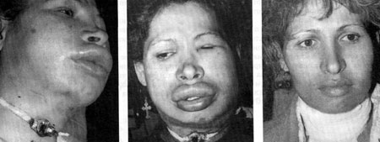
Клинично протичане
Основната клинична картина е на блед, тестоват оток, който е с продължителност повече от 72 часа. Можа да бъде засегната всяка една зона на тялото.
Отоци по кожата
Отоци на лигавицата на стомашно-чревния тракт
Отоци на лигавицата на ГДП.
Провокационни фактори-физическа травма, хирургична манипулация, психическо напрежение, раждане.

Slide 24
диагноза
Изследване нивата на С1 естеразен инхибитор. Референтни стойности- 26+/-5 мг%.
Изследване нивата на С2 и С4 фракция на комплемента. Референтни стойности на С4 - 23+/- 9 мг%. .
При придобит ангиоедем в следствие на автоантитела с/у С1 естеразения инхибитор, освен ниски стойности на инхибитори са понижени и стойностите на С1 фракция на комплементи. При наследствената форма- С1 и С3 фракциите са в референтни граници.

Slide 25
лечение
Н1 блокери, КС и симпатикомиметици(адреналин) без ефект.
Заместително лечение:
Прясно замразена изогрупова плазма-300-500 мл.
Концентрат на С1 естеразен инхибитор- В България регистрирания препарат е руконест. 1 амрула съдържа 2100 Е. Доза при тегло на пациента над 80 кг- 2 амп/4100 Е/, при тегло под 80 кг – 1 амп интра венозно
Антифибринолитици – тразилол- 100 000 каликреин инхибиращи единици- венозна инфузия на 6 часа
Лечение между пристъпите- модифицирани андрогени- даназол- 200-400 мг/дн.
Профилактика преди операции- 1 час преди манипулацията – 300-500 мл прясна изогрупова плазма или концентрат на С1 естеразен инхибитор.

